Slide 1

НАЦИОНАЛЬНАЯ АКАДЕМИЯ НАУК БЕЛАРУСИ
ПРОГРАММНО-АНАЛИТИЧЕСКИЙ СПЕКТРОФОТОМЕТРИЧЕСКИЙ КОМПЛЕКС ДЛЯ ОПРЕДЕЛЕНИЯ НИТРОЗОАМИНОВ

Slide 2
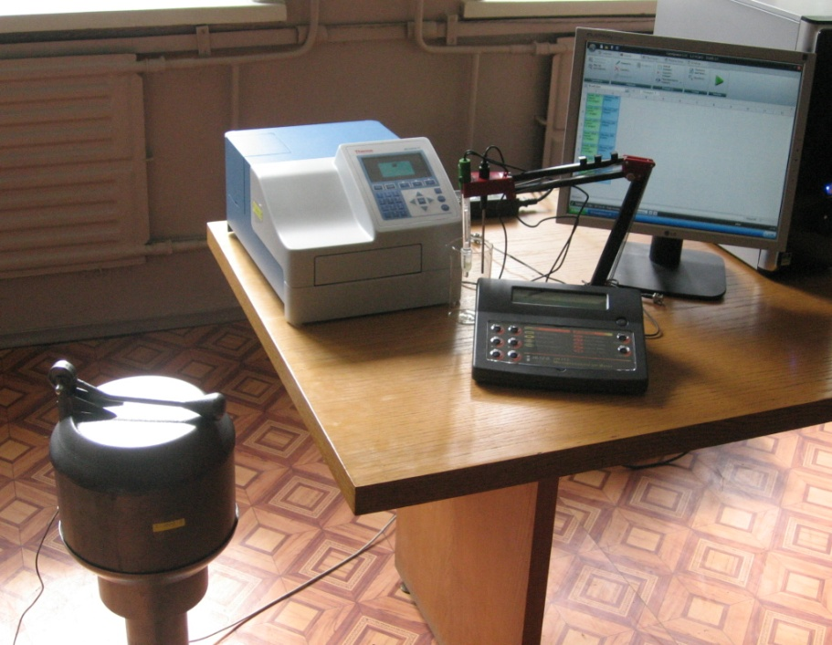
Аналитический комплекс предназначен для определения концентрации нитрозодиметиламина (НДМА) в пищевых продуктах и биологических жидкостях организма.
Состав комплекса:
планшетный фотометр (Multiscan FC, Ф300ТП),
спектрометр (МКС-01А Мультирад, РКГ-АТ1320А Атомтех),
рН-метр (рН 213 Hanna)
программное обеспечение.
Пределы измерения концентрации НДМА – от 0,1 мкг/кг.
Объем пробы для измерения – 0,5 мл.
Относительная погрешность – не более 25 %.
Рабочая длина волны фотометра – 540 и 690 нм.
Диапазон измерения оптической плотности фотометра – от 0 до 1 Бел.

Slide 3
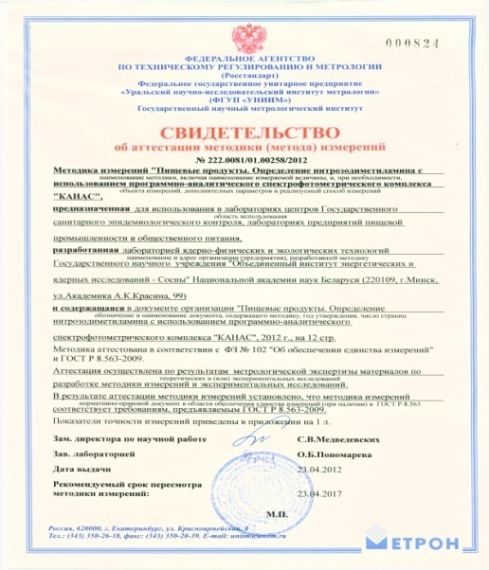
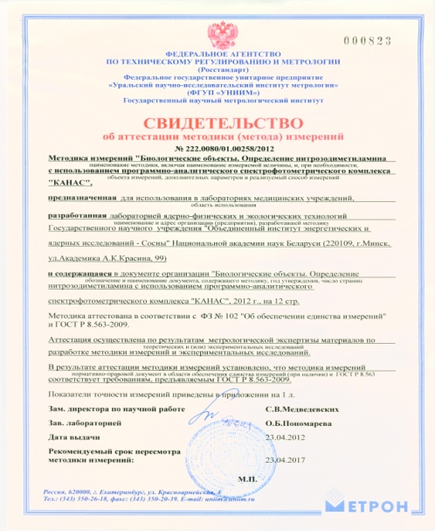
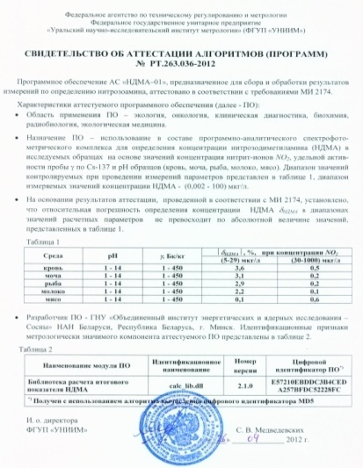
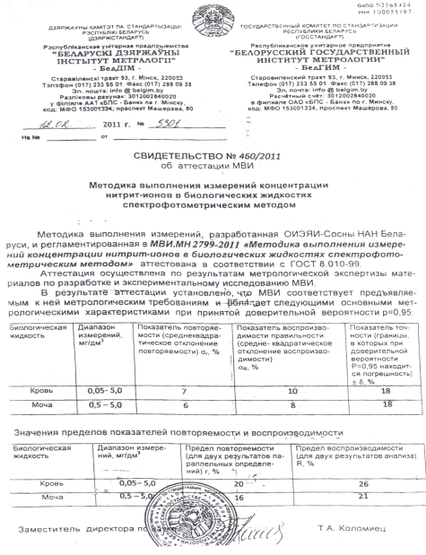
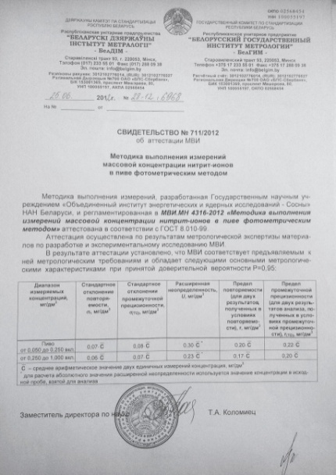
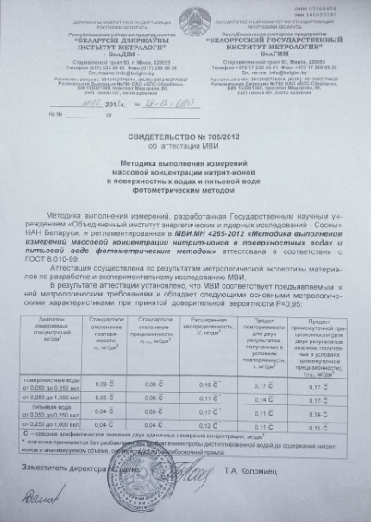
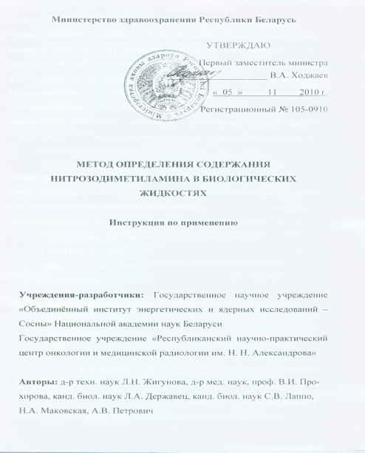
Получены свидетельства об аттестации методик измерений и программного обеспечения в Республике Беларусь и Российской Федерации

Slide 4
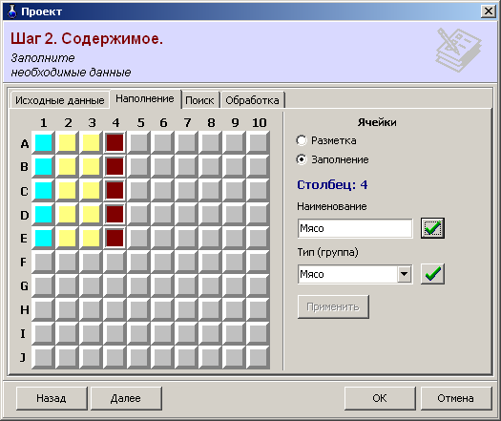
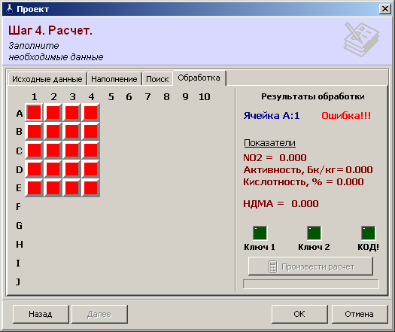
Программное обеспечение АС «НДМА-01»

Slide 5
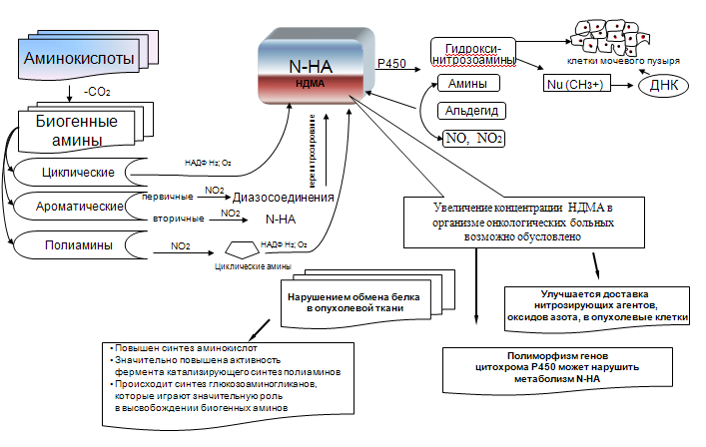
Гипотеза повышенного содержания
N - нитрозоаминов в биологических жидкостях онкологических больных

Slide 6
Сравнительные исследования НДМА с клиническими маркерами рака мочевого пузыря UBC и CYFRA 21-1

Slide 7
Повышенный уровень НДМА в биологических жидкостях организма может быть одним из критериев для формирования групп повышенного онкологического риска и использоваться наряду с маркерами UBC и CYFRA21-1 в качестве одного из дополнительных диагностических тестов для выявления рака мочевого пузыря (акт внедрения методики св. № 460/2007 от 29 октября 2008 г.)

Slide 8
Основные конкурентные преимущества:
метод прост, доступен и безопасен,
сокращает время анализа до 60 мин,
устраняет необходимость прямого контакта исполнителя с канцерогенными веществами в ходе проведения анализа,
не требует высокой квалификации персонала,
учитывает радиационную составляющую среды,
возможность работы с малыми объемами проб.
Рынки сбыта:
пищевая промышленность,
медицина (выявление групп онкологического риска),
экология окружающей среды (анализ химического загрязнения объектов окружающей среды – атмосферный воздух, вода, почва),
ядерная энергетика.

Slide 9
СПАСИБО ЗА ВНИМАНИЕ!

